Slide 1
新竹市東門國小110年度學力檢測
相關試務工作說明檔
主辦單位: 新竹市政府
承辦學校: 香山國小
承攬廠商：名科資訊

Slide 2
導 師 注 意
2B鉛筆:
四、六年級每班備用 5支
(請隨試卷及答案卡交回教務處，因學習扶助測驗的孩
子會用到，感謝老師配合唷!!)
導師監考尤佳
(方便調課的話，或科任老師到教室監考)
試卷8:00送至各學年主任教室，再請老師前往領取
答案卡送回點收: 請找教務處冠佑先生

Slide 3
施測時間:9/14（二）上午
(以六年級為例)
第一節--國語文
第二節--數學
第三節--英語文（含聽力+閱讀）
說明:
(1)每科施測時間40分鐘。
(2)主試人員為該堂教師。
(3)六年級各班請事先測試播音設備功能性,俾利英語聽力光碟播放。
國小施測科目:
四年級:國語文、數學
六年級:國語文、數學、英語文

Slide 4
作答提醒
以2B鉛筆(劃記)、橡皮擦(擦拭)。
六年級請事先測試播音設備(英語聽力)。
作答注意事項印製於題本封面，施測前務必提醒學生仔細閱讀注意事項。
若施測當日遇天災等不可抗力之因素或另有特殊原因，順延一天辦理。
四年級各科試卷包含注音，以便學生閱讀。
臺中教育大學提供

Slide 5
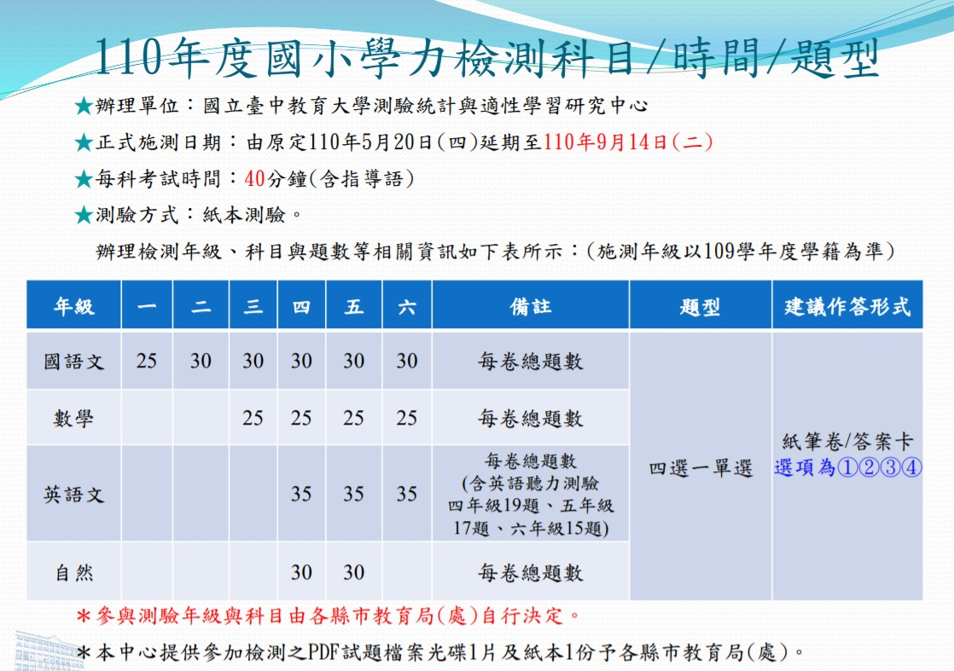
台中教育大學提供

Slide 6
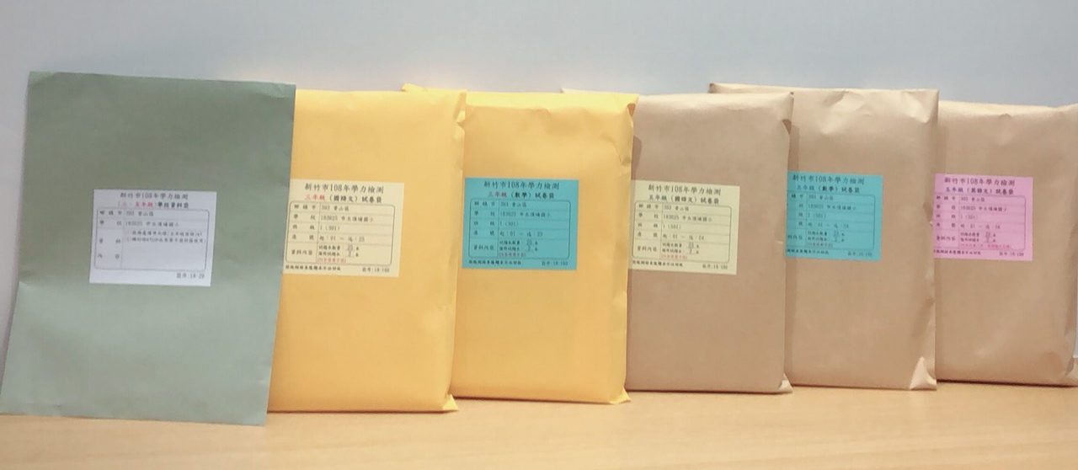
4.施測資料箱內容物說明 :
每校第一箱施測箱內含學校資料袋乙袋
其次箱內依(考科、班級)序排放試卷袋
試卷袋長這樣
學校資料袋(每校1袋、置放於施測箱第1箱)
內含教務處英語備用光碟x1及彌封貼條x1
箱內試卷袋依(年段、考科、班級)序排放

Slide 7


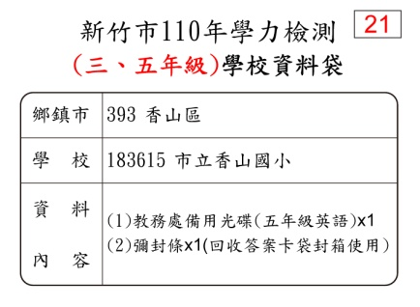

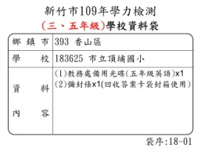
5.學校資料袋內容物說明 :
內含教務處備用英語光碟乙份、彌封條(回收答案卡袋時彌封施測箱)
▲每校學校資料袋乙袋，均置放於第一箱施測箱最上端

Slide 8

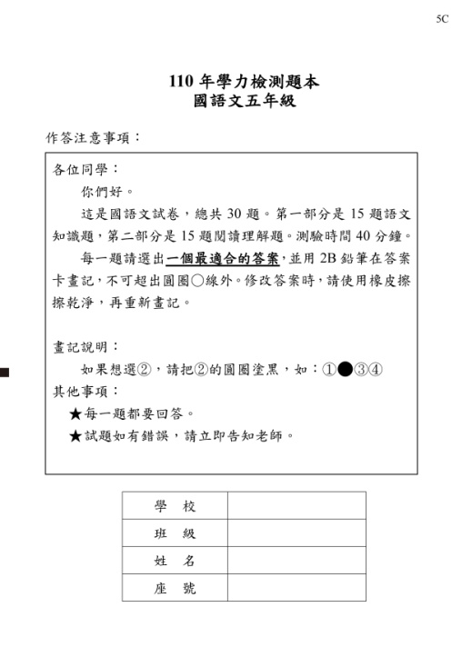

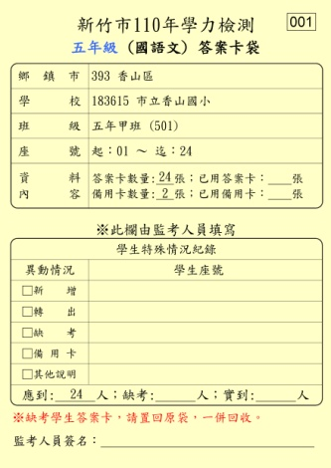
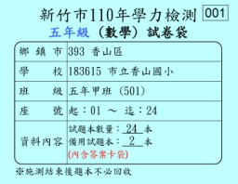
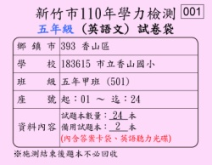
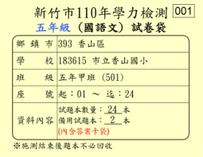
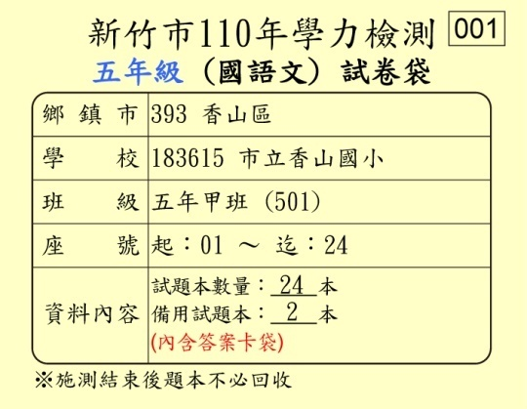

6.試卷袋內容物說明 :
每班每科1袋，內含學生試題本+2份班級備用題本+答案卡袋
6 年級英語科試卷袋內含聽力光碟
標示貼紙:國語文(黃色)，數學(藍色)，英語文(粉紅色)
+
▲英語科試卷袋內

Slide 9
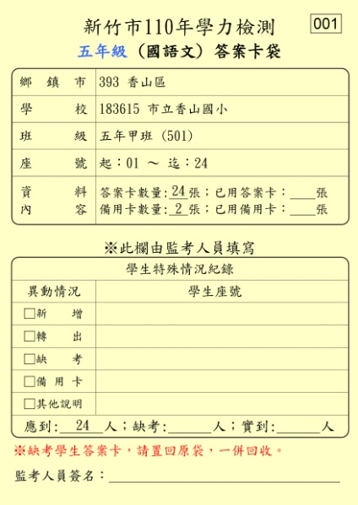
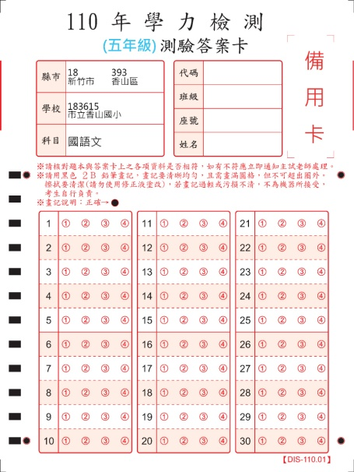

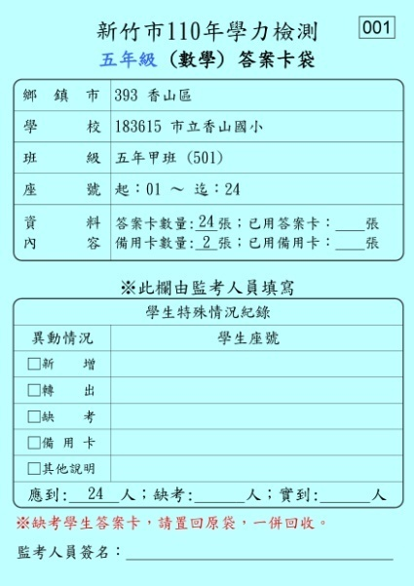
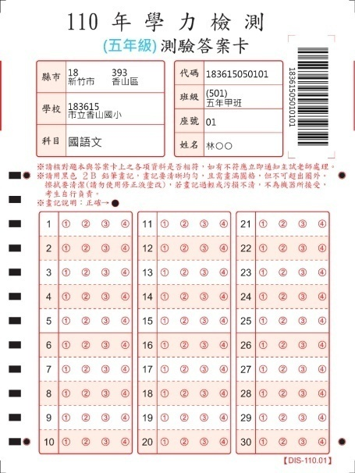

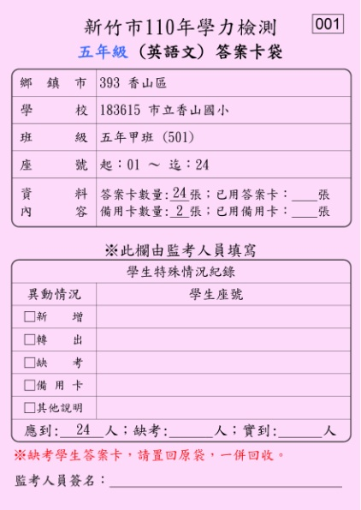
7.答案卡袋內容物說明 :
每班每科1袋，內含學生答案卡+2份備用卡
答案卡上套印學生資料:含考科、班級、座號及姓名，學生作答前請仔細核對確認。
標示貼紙:國語文(黃色)，數學(藍色)，英語文(粉紅色)

Slide 10
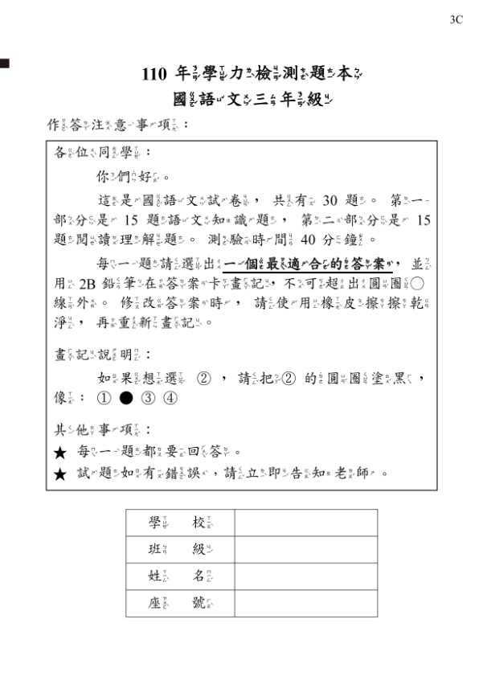
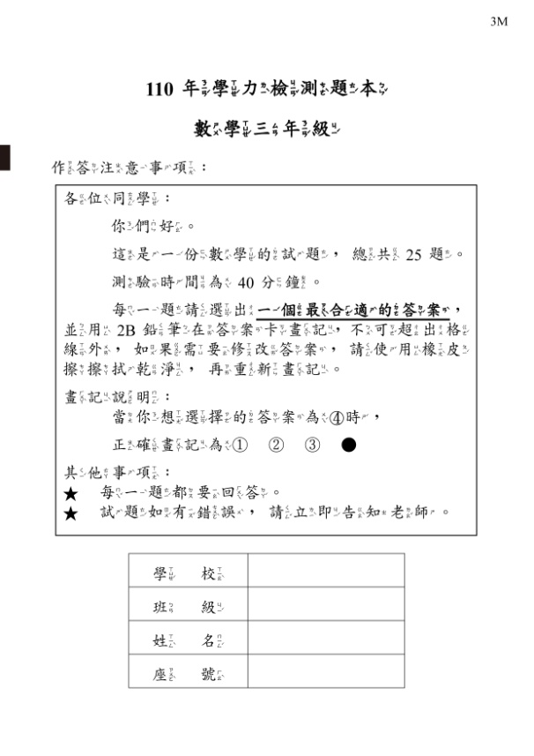
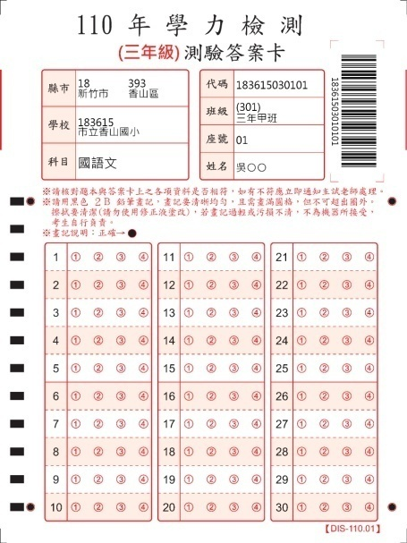
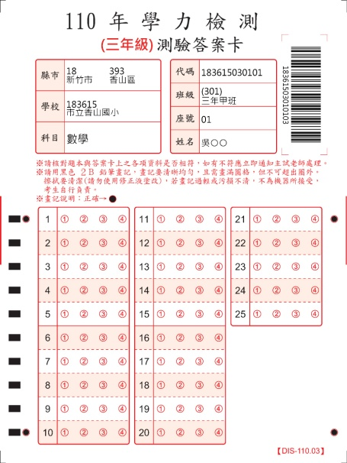
8.試題本及答案卡樣式
試題本: A4規格、雙面黑色印刷，騎馬釘裝訂成冊。
答案卡: 對應考科題數共計3種樣式，不同考科不可替換使用。
國小4年級(原3)
國小3年級
3年級(國語文)
3級(數學)
試題本：A3X4張
答案卡：A5規格、30題、4選1
試題本：A3X4張
答案卡：A5規格、25題、4選1

Slide 11

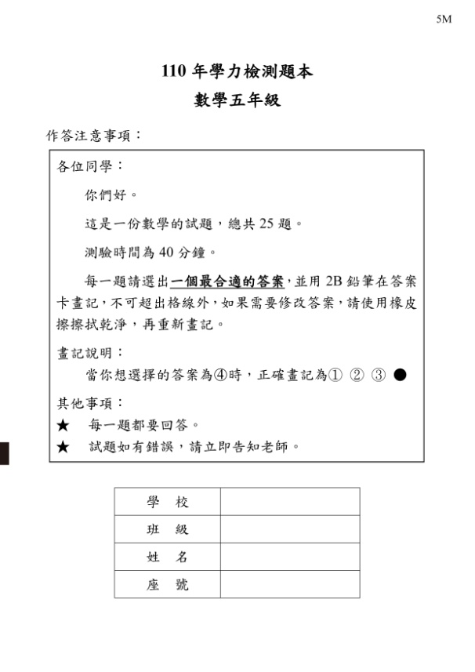
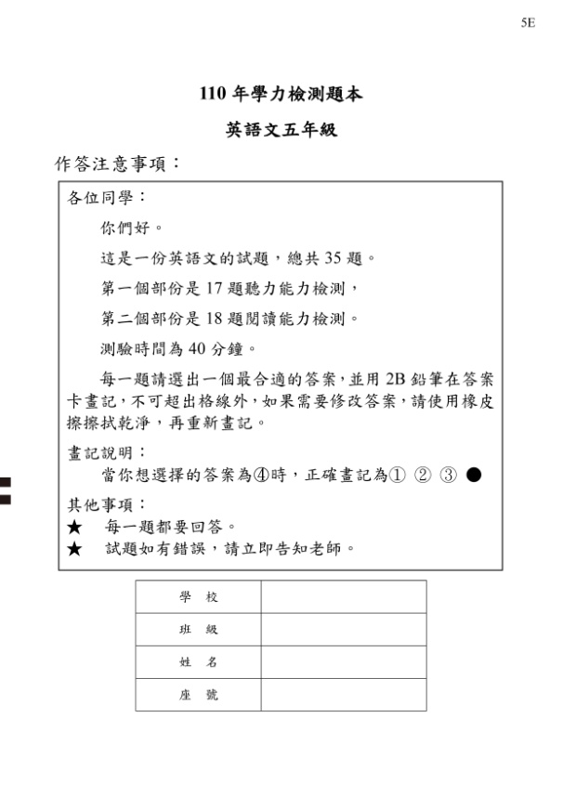
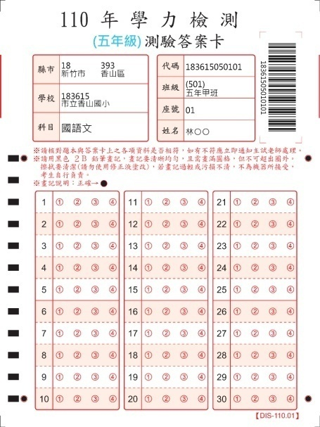
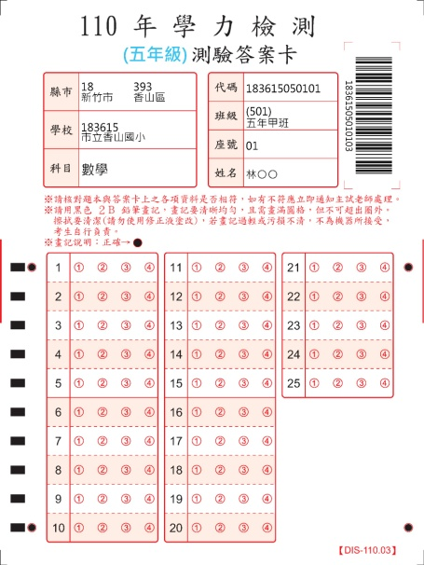
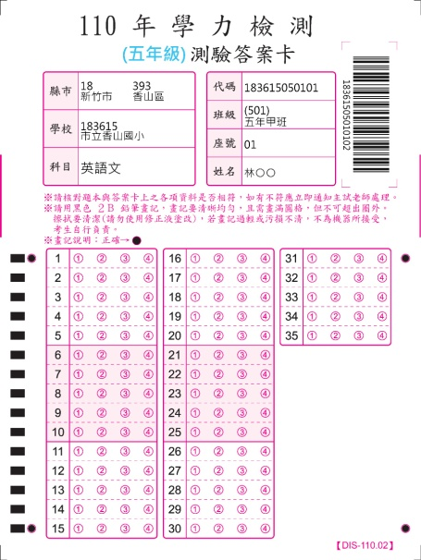
國小6年級(原5)
5年級(國語文)
5年級(數學)
5年級(英語文)
試題本：A3X4張
答案卡：A5規格、30題、4選1
試題本：A3X3張
答案卡：A5規格、25題、4選1
試題本：A3X5張
答案卡：A5規格、35題、4選1

Slide 12

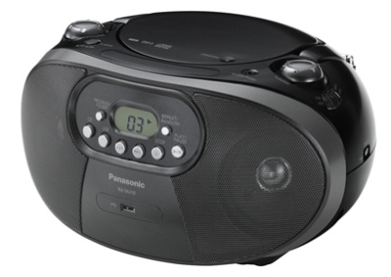

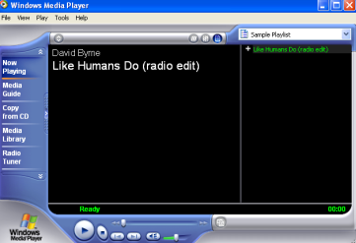
英語光碟:每班1片，置放於班級英語科試卷袋內(教務處有一份備用)。
請六年級各班先以任一片光碟試播(依規定無法提前提供英語聽力試題光碟)
每片光碟內含兩種撥放格式:
1.CDA:請由傳統CD播放器播放。
2.MP3:請由微軟Windows中所提供的
Media Player或其他MP3播放軟體
點選檔案播放。

Slide 13
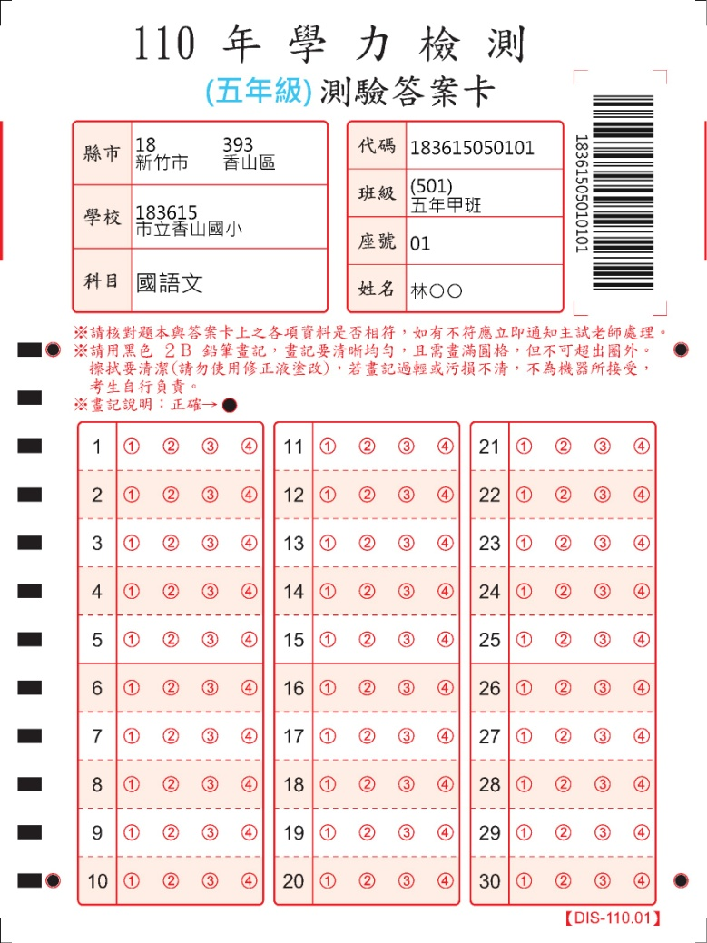

9.答案卡使用說明：
★答案卡(正確)劃記方式：
※ 請用黑色 ２Ｂ 鉛筆畫記，畫記要清晰均勻，
且需畫滿圓格，但不可超出圈外。擦拭要清
潔(請勿使用修正液塗改)
※ 畫記說明：正確塗法→ ●
錯誤塗法→ ○ ○ ○ ○

Slide 14

★學生基本資料有異動時，答案卡處理方式：
答案卡請依照：
【前一學年的座號+學生姓名】來發
一、當學生座號與姓名不符時:
①若座號正確、姓名有誤
=>直接在答案卡上修正姓名。
②若姓名正確、座號有誤
=>請學生更換正確座號之答案卡，再修改姓名
(切勿自行修改座號，以免導致學生作答情況歸檔錯誤)
二、其他情況請使用備用卡
此頁特別需要和監考人員說明

Slide 15
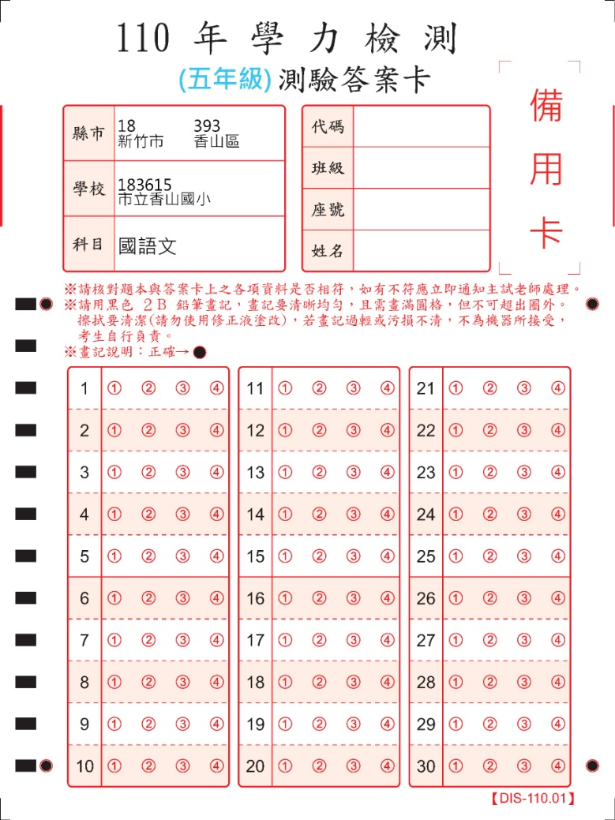

★備用卡使用說明：
一、如遇下列情況，請學生使用備用卡作答:
①有新增或轉入的學生
②答案卡有汙損或破損需替換的答案卡
※每一答案卡袋內均含 2張備用卡可替換使用 。
※若備用卡不夠使用，班級之間可以調用，或將
未作答之備用卡直接影印給學生作答。
二、請監考老師提醒使用備用卡的學生， 需仔細
填寫班級、座號及姓名。
★使用備用卡學生
請詳細填寫
班級、座號及姓名。

Slide 16
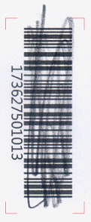

★其他注意事項：
※請監考老師將缺考學生的答案卡放回原答案卡袋，
一併回收；請勿自行抽換或銷毀。
※請監考老師不要在答案卡上之畫記欄區書寫任何字
樣，會導致讀卡機誤判。
※請勿塗改答案卡上套印之條碼。
錯誤

Slide 17

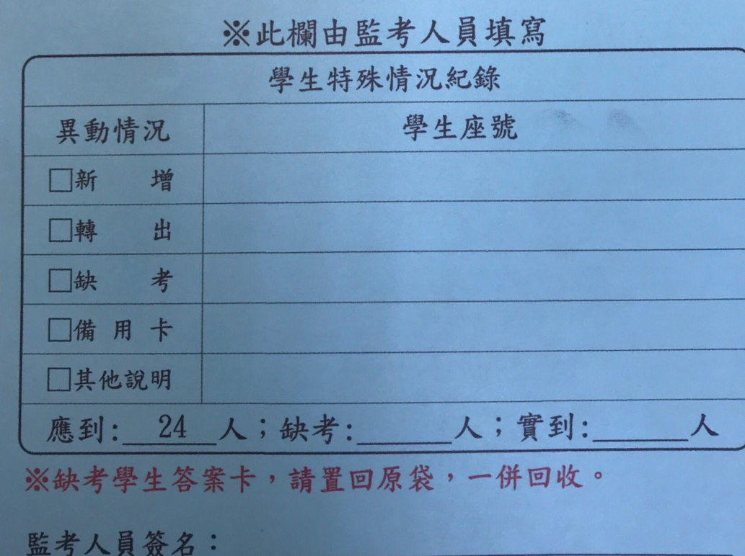
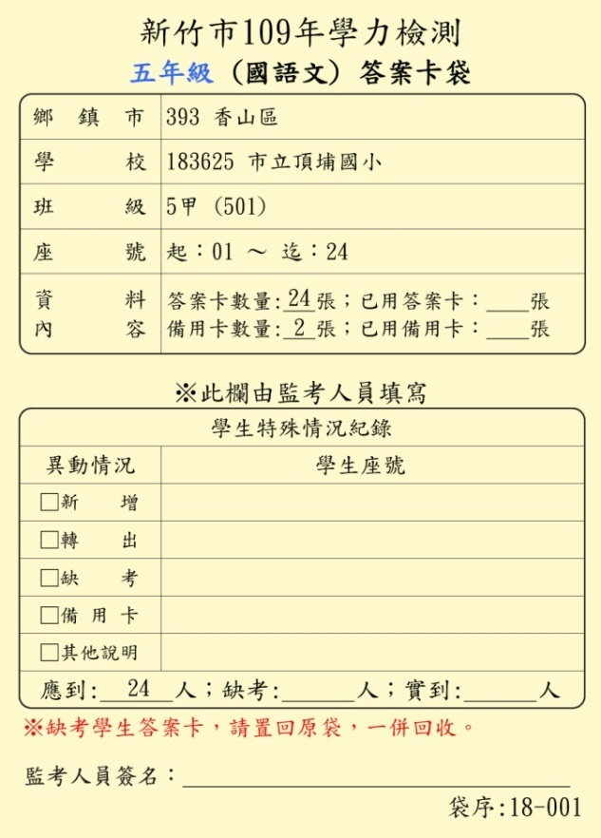
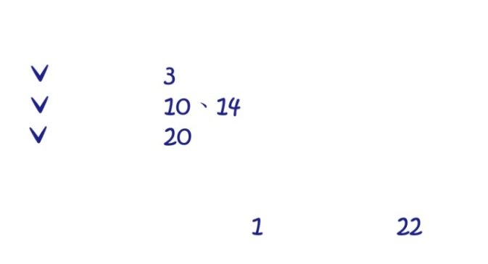
★麻煩監考人員在答案卡袋封面填寫考生異動情況記錄：
(含新增、缺考、轉出、使用備用卡的學生座號) 。

Slide 18


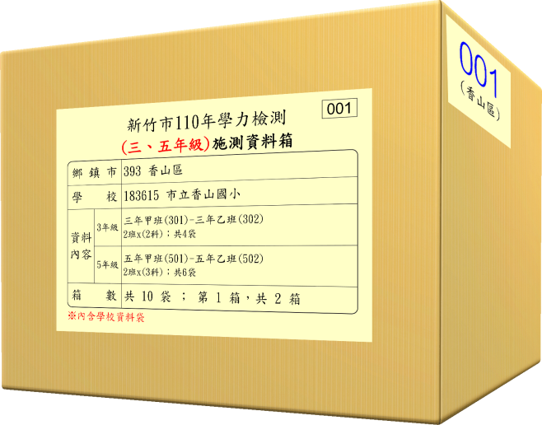
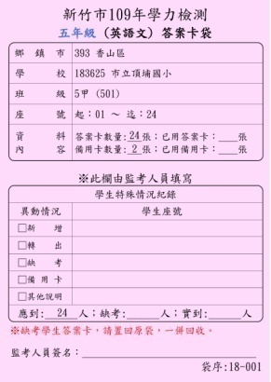
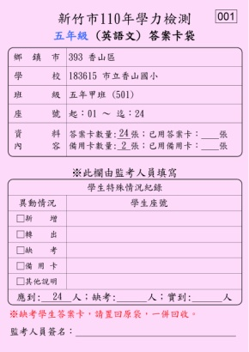

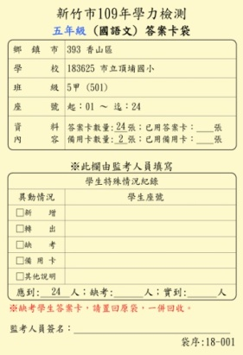
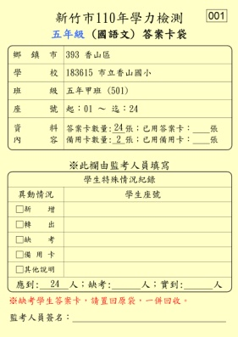
10.考試後答案卡袋回收方式
注意：回收答案卡數需與外袋標示數量相符。
注意：光碟+試題本請放回原紙袋回收
所有年段考科答案卡袋裝入施測箱

